Slide 1
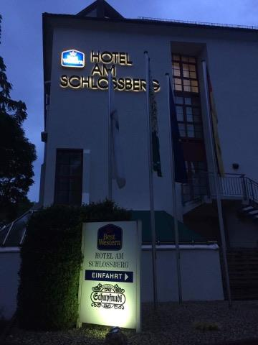
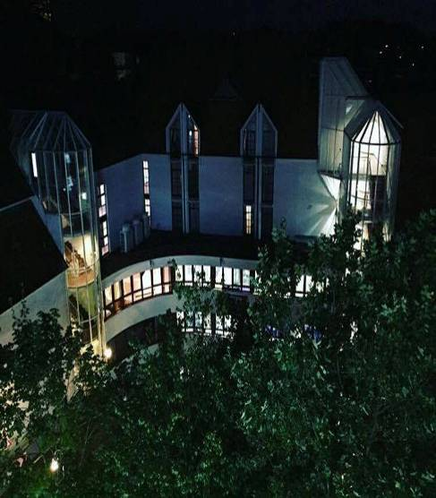
Německo 2016
Nürtingen

Slide 2

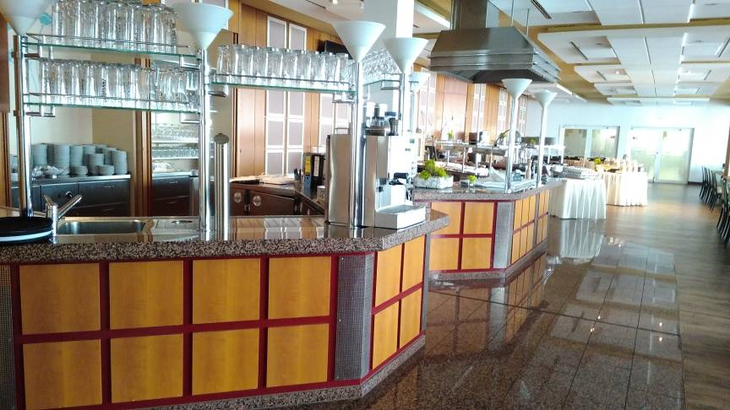
RESTAURACE EUROPA

Slide 3
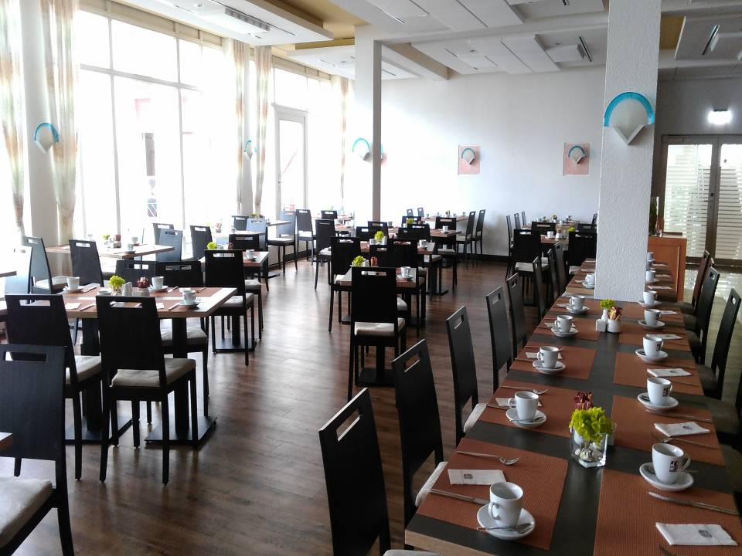

Slide 4
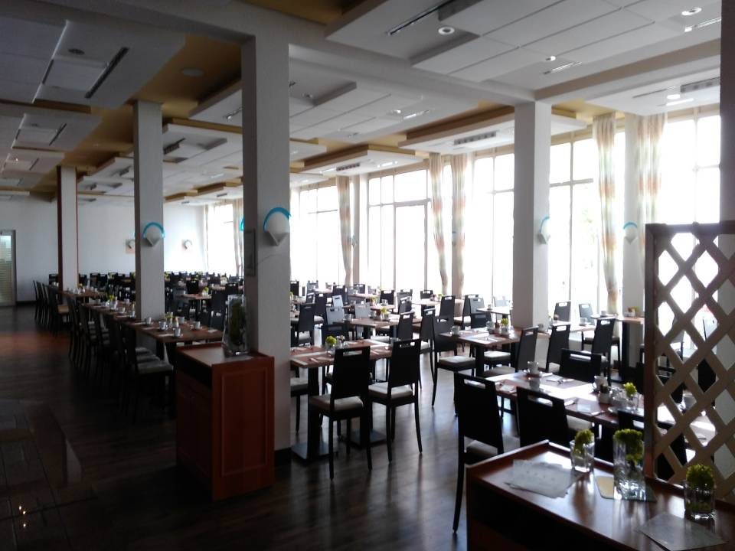

Slide 5
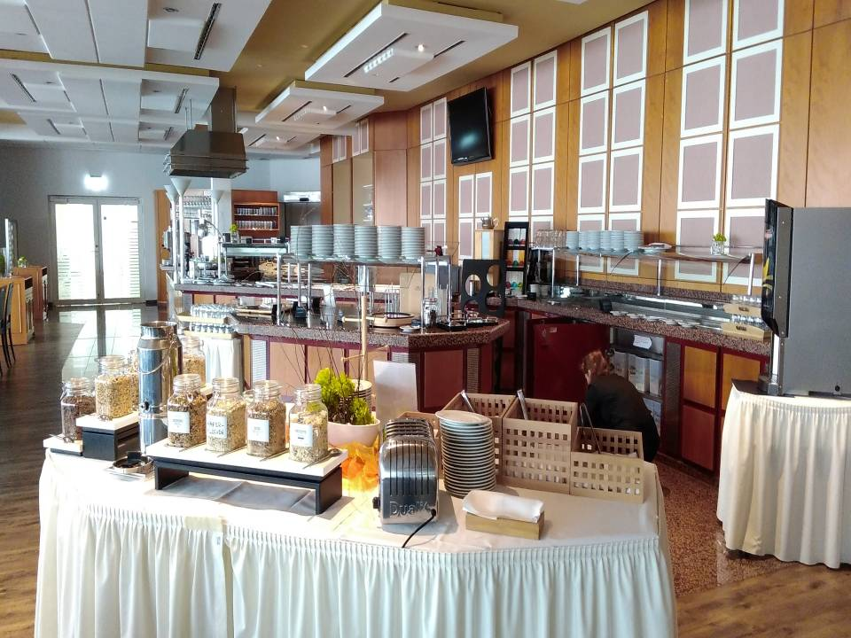

Slide 6
Pracovali jsme ve 4* hotelu Best Western PLUS, Hotel Am Schlossberg
Naše pracovní doba byla od 7 do 16 hodin
Ráno jsme pracovali jako servis při snídaních
Hlavním úkolem naší práce bylo nabídnout hostovi kávu, po celou dobu snídaní dělat debaras a při odchodu hosta, uklidit a připravit stůl pro další hosty
Po snídaních se restaurace celá uklidila a připravilo se vše na další den

Slide 7
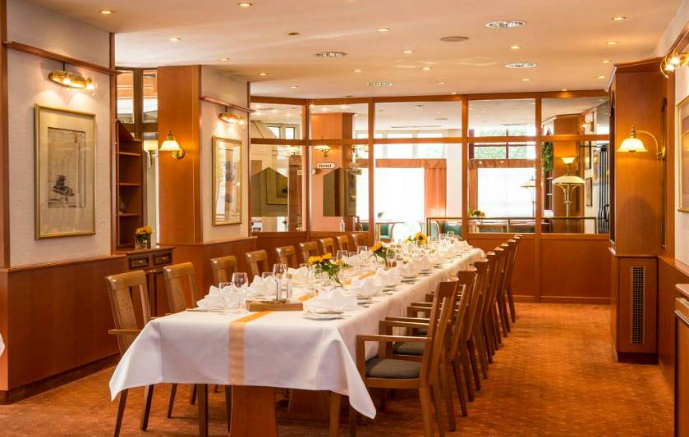
RESTAURACE SCHUPFNUDL

Slide 8
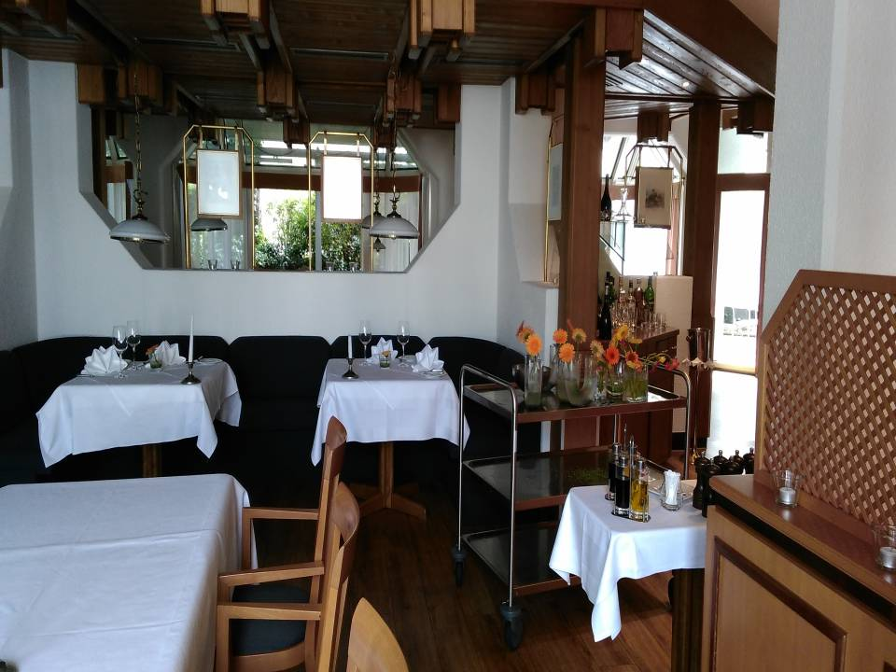

Slide 9
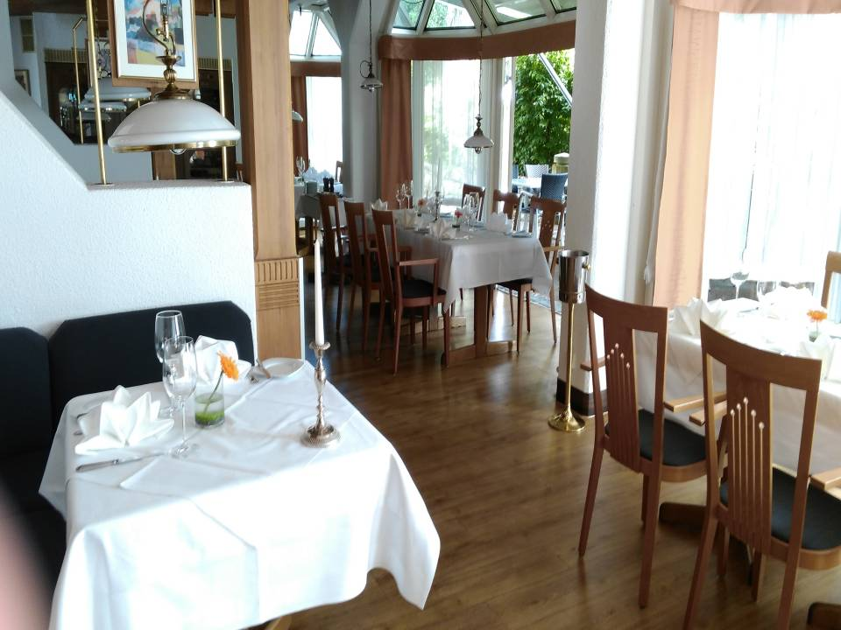

Slide 10
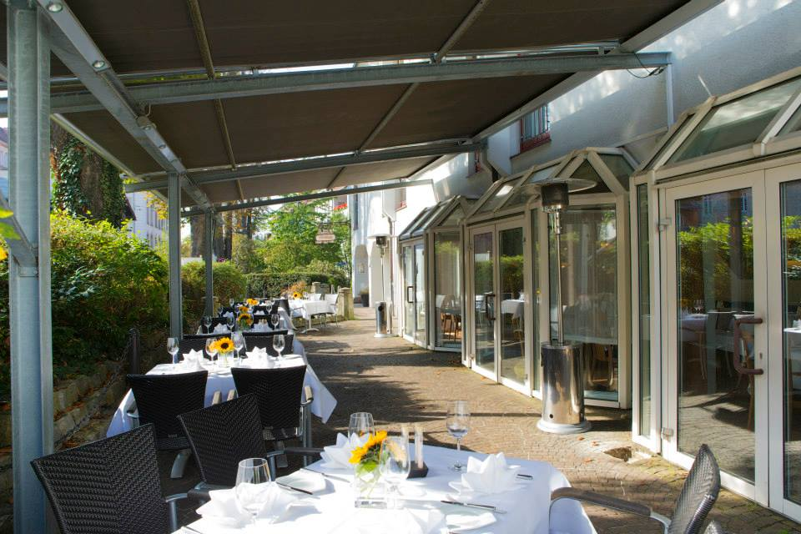

Slide 11
V restauraci Schupfnudl hosté obědvali
Když obědy byly formou bufetu (host má na výběr z více možností, host si sám nabírá jídlo), tak naší práci bylo zeptat se hosta, co si bude přát na pití a provádět debaras
Po obědě se vše uklidilo a připravilo na odpolední provoz ( pulírování příborů a skleniček, zametaní terasy, zakládání stolů, skládání ubrousků, vynášení prázdných lahví…)

Slide 12
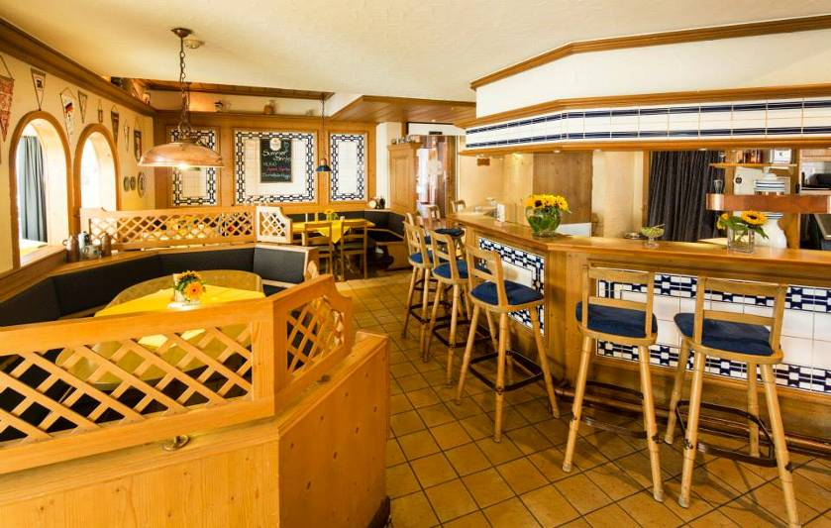
RESTAURACE HEILIGS BLECHLE

Slide 13
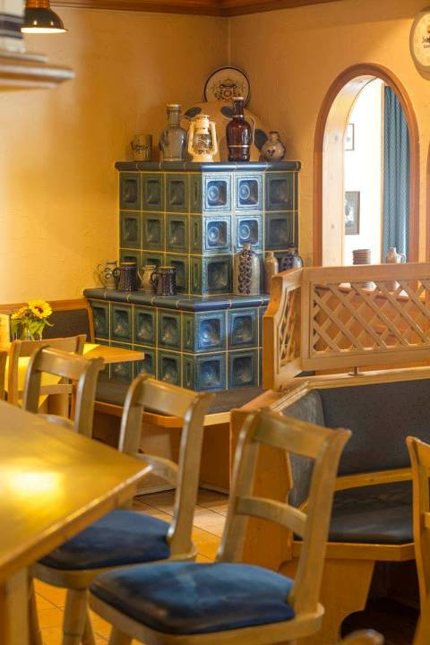
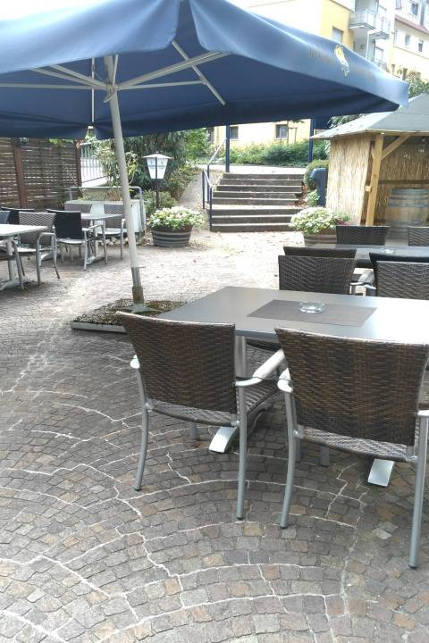

Slide 14
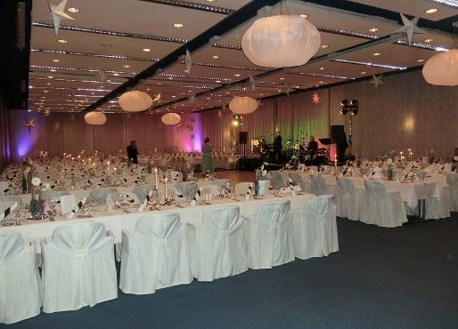
Restaurace Blechle sloužila jako večerní hospůdka pro hosty
V hotelu se konaly často svatby a jiné akce na jejichž přípravě jsme se také podíleli

Slide 15
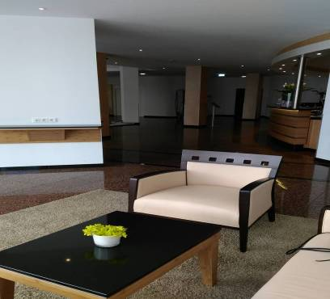
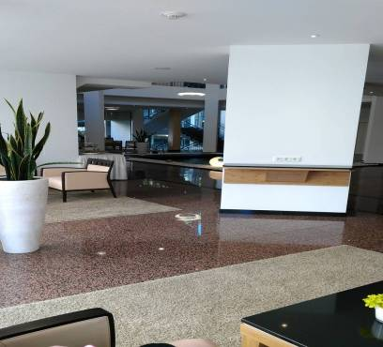
RECEPCE A LOBBY BAR

Slide 16
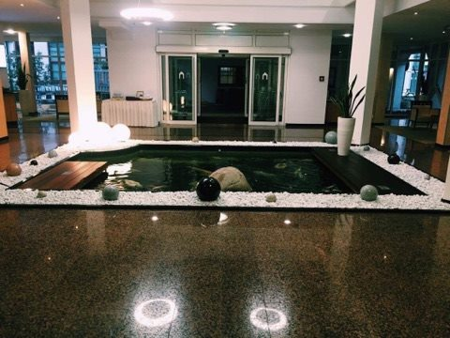
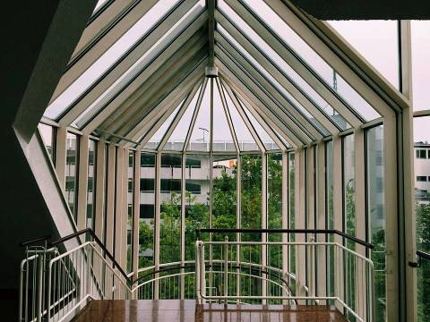

Slide 17
Každý jsme měli svůj pokoj s kterým jsme byli spokojeni
I když každý den nebyl zrovna vydařený, tak se nám v Německu líbilo a práce nás bavila
Potkali jsme nové kamarády a získali další zkušenosti do života
Všem zahraniční stáž doporučuji!:)

Slide 18
